Slide 1
分布式消息队列
NSQ原理与实践 2
骆爽（imluoshuang@gmail.com）

Slide 2
NSQ解耦的架构
Nsqlookupd 担负注册中心的作用
Nsqd服务通过nsqlookupd的TCP端口进行连接
Consumer和nsqadmin通过nsqlookupd的HTTP端口进行连接

Slide 3
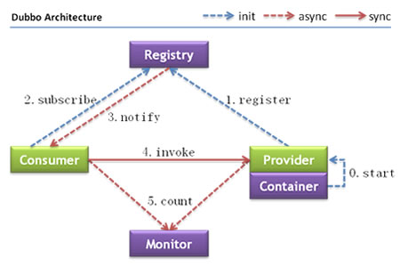
图解
借用dubbo的架构图来展示
Registry – nsqlookupd
Consumer – consumer
Provider – nsqd
Monitor – nsqadmin等

Slide 4
启动服务的流程

Slide 5
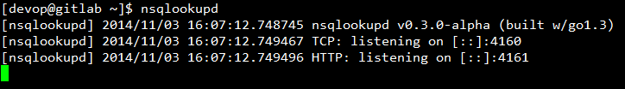
启动nsqlookupd
默认监听在4160和4161两个端口上，分别提供TCP和HTTP服务
在没有nsqd实例连接上来之前，没有其他log输出

Slide 6
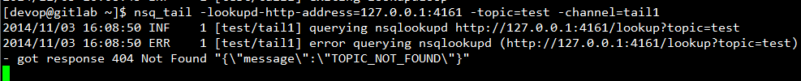
消费者先于生产者连接的情况
一般来说，应该生产者先于消费者启动
如果不然，则消费者或得到TOPIC_NOT_FOUND并过段时间重试

Slide 7
启动生产者
Nsqd有许多条启动配置项，之前我们仅使用了data-path来指定数据文件的存储位置，现在我们如下启动nsqd实例。

Slide 8
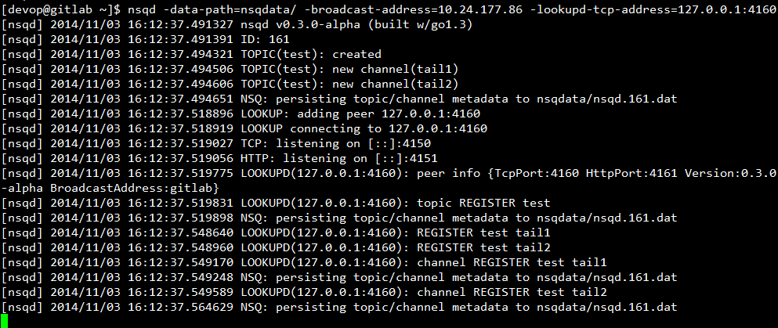
启动生产者

Slide 9
启动生产者
其中lookupd-tcp-address很容易理解
而broadcast-address指的是向nsqlookupd注册的提供服务的地址，如果不提供，则默认使用hostname
在生产环境中，我们一般不使用hostname来定位服务器，因此提供该机器的内网/外网IP是合适的

Slide 10
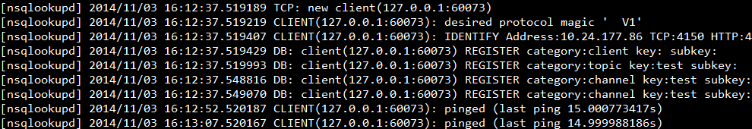
观察nsqlookupd和nsqd
TCP长连接建立了，nsqd定期向nsqlookupd发送心跳信号

Slide 11
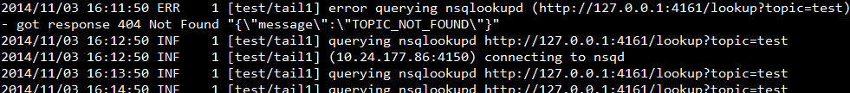
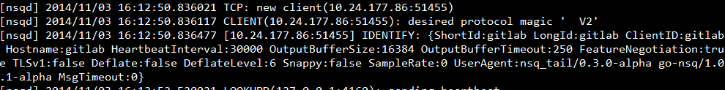
观察消费者和nsqd
消费者在生产者注册后的一次轮询中连接到了nsqd
随后依然保持轮询，使其能够尽快从nsqlookupd获知最新的生产者信息（新增/减少等）

Slide 12

启动nsqadmin
同样不再具体制定nsqd实例，而是为nsqadmin设置了nsqlookupd的HTTP地址

Slide 13
结束服务的情况

Slide 14
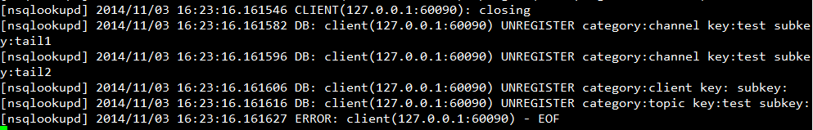
从nsqlookupd解除注册
Nsqd实例退出时会从nsqlookupd解除注册

Slide 15
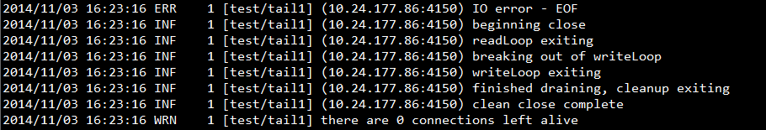
消费者被动断开nsqd连接

Slide 16
其他
消费者主动断开连接不会对nsqlookupd产生任何影响，只有之前连接到的nsqd实例会得到通知

Slide 17
结论
Nsqlookupd的存在，使得生产者和消费者都不需要知道彼此的实际地址，仅需注册/查询的操作就可以相互建立连接，实现了生产者和消费者的解耦。
因此多个nsqd实例可以对同一topic进行处理，只要其中一个存活，生产-消费过程就可以继续，从而避免了单点故障。

Slide 18
结论
Nsqlookupd因此成为系统的核心，成为了新的可能的单点，但因其逻辑简单且负载较低、恢复无需任何配置参数，所以总体上降低了系统风险。
每个nsqd实例和消费者程序都可以同时连接到多个nsqlookupd，一个挂掉时，其他nsqlookupd依然能够提供全部服务。缺点是每个nsqd和消费者启动时都要配置多个nsqlookupd的地址。

